Slide 1
网络协议分析与实现
鲍青
杭州电子科技大学网络空间安全学院
E-mail: qbao@hdu.edu.cn
Notes:
网络工程系
电子科大通信学院

Slide 2
目录
ARP协议
ARP报文格式
ARP整体结构
ARP输入处理
ARP请求
ARP缓冲
ARP攻击
TCP/IP Protocol Analysis

Slide 3
两级地址
IP分组交付到主机或路由器需要两级地址
  互连网级：逻辑地址标识主机/路由器
    全网统一编址，具有全局唯一性
    所有与互联网打交道的软件都要使用逻辑地址
    在Internet中，逻辑地址就是IP地址（32bit）
  物理网级：物理地址标识主机/路由器
    本地范围内具有唯一性，但在整个互联网内不一定具有全局唯一性
    分组需要通过物理网络才能到达路由器或主机
    以太网中，物理地址就是MAC地址（48bit）
TCP/IP Analysis

Slide 4
Mapping
Logical address (IP)
Physical address
Network
Mapping
Data Link
Physical
To：杭州电子科技大学
单位名称（逻辑）
杭州市文一路65号
单位地址（物理）
TCP/IP Analysis

Slide 5

Issues
A
C
E
B
D
A送往E的分组需封装在Ethernet帧中传送
  IP地址：全局性
  物理地址：本地性
A仅知道：IP_{A}，MAC_{A}，IP_{E}
Ethernet Frame：
？
目的MAC
源MAC
MAC_{A}
类型
IP Packet
FCS
TCP/IP Analysis
Notes:
网络工程系
电子科大通信学院

Slide 6
Address Mapping（地址映射）
Logical address → Physical address
Static mapping
映射表固定设置
Static Table
Logical address | Physical address
…… | ……
…… | ……
Consider:
NIC changed
Mobile computer
Dynamic mapping
Cache
Logical address | Physical address
…… | ……
…… | ……
Look for the target on demanding, using dynamic Address Resolution Protocol
TCP/IP Analysis

Slide 7
ARP and RARP
Logical address
Logical address
ARP
RARP
Physical address
Physical address
TCP/IP Analysis

Slide 8
ARP
Address Resolution Protocol，RFC 826
  地址解析协议：IP address → MAC address
Application Layer
Transport Layer
Network
Layer
ICMP
IGMP
IP
ARP
RARP
Network
Access
Layer
LANs
MANs
WANs
TCP/IP Analysis

Slide 9
ARP Operation
I’m looking for the physical address of a node whose IP address is: 1.2.3.5
I am the node you are looking for, and my physical address is: 0005.5D06.1418
Request
Broadcast
Unicast
Reply
Request
Request
Request
A: 1.2.3.1
E: 1.2.3.5
B: 1.2.3.2
C: 1.2.3.3
D: 1.2.3.4
A’s ARP Cache：
IP address | MAC address
1.2.3.5
0005.5D06.1418
bind
TCP/IP Analysis

Slide 10
ARP Cache
ARP cache
  To maintain the recent mappings from logical addresses (IP) to hardware addresses (MAC)
    典型存活时间：2 minutes
  Essential to the efficient operation of ARP
  举例：主机 ARP Cache
  C:>arp –a
  Interface: 172.18.64.38 --- 0x50002
  Internet Address Physical Address Type
  172.18.64.62 00-03-31-b5-50-00 Dynamic
TCP/IP Analysis

Slide 11
用户输入命令“ftp 主机名”时的操作
主机名
源
主机名
目的
解析器
FTP
FTP
（1）
IP地址
（2）
TCP
TCP
（3）
（4）
IP
IP
ARP
ARP
ARP
（5）
（7）
（6）
以太网
驱动程序
以太网
驱动程序
以太网
驱动程序
TCP/IP Analysis

Slide 12
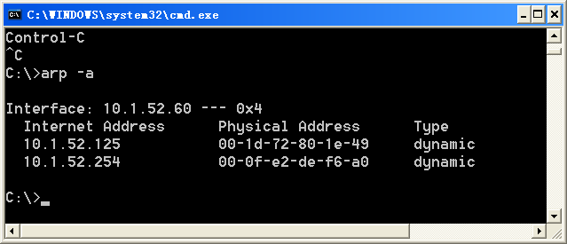
ARP 演示
TCP/IP Analysis

Slide 13
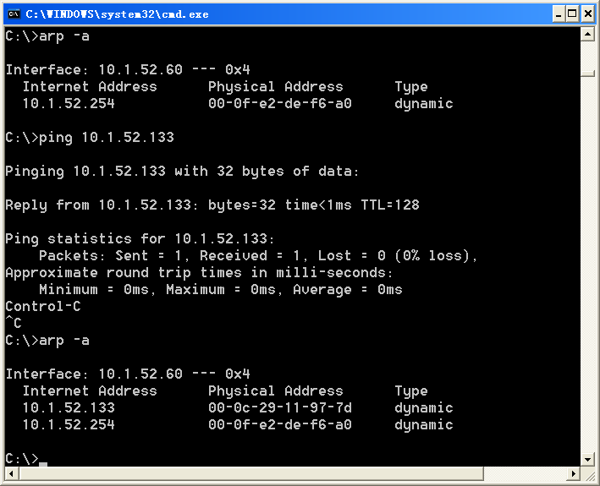
ARP 演示
TCP/IP Analysis

Slide 14
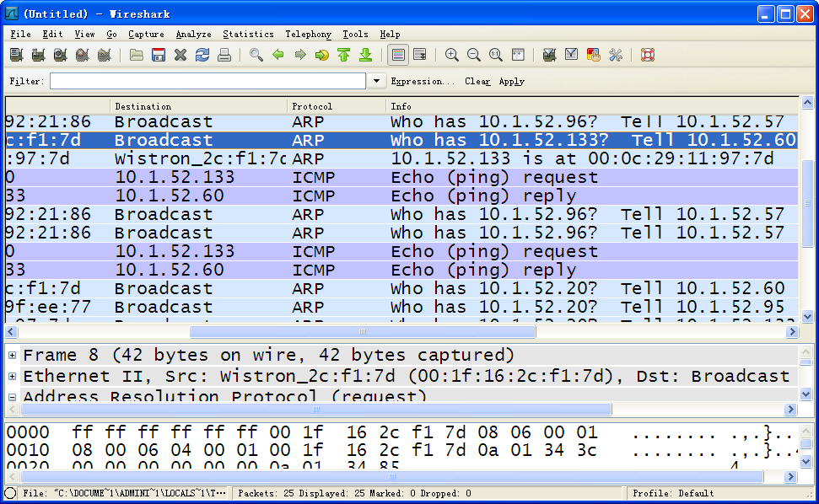
ARP 演示
想像一下我们会
抓到什么样的数据包？
TCP/IP Analysis

Slide 15
ARP 演示
为什么
仅看到ARP请求，
而没有应答？
TCP/IP Analysis

Slide 16
ARP Packet
Hardware Type |  | Protocol Type
Hardware address len | Protocol address len | Operation Request 1, Reply 2
Sender hardware address （For example，6 bytes for Ethernet）
Sender protocol address （For example，4 bytes for IP）
Target hardware address （For example，6 bytes for Ethernet）
Target protocol address （For example，4 bytes for IP）
It is not filled in a request
TCP/IP Analysis
Notes:
网络工程系
电子科大通信学院
十

Slide 17
Encapsulation of ARP packet
The byte order of ARP packet
Example：Ethernet frame
byte
2
2
1
1
2
6
4
6
4
HType | PType | HL | PL | OP | sMAC | sIP | tMAC | tIP
byte
6
6
2
46 ~ 1500
46
4
ARP Packet
Packet
目的MAC
源MAC
0x0806
pad
FCS
类型
28 bytes
TCP/IP Analysis

Slide 18
IP Packet and ARP Packet
No binding
IP packet
ARP request
IP packet
IP packet
ARP reply
IP
Binding
IP
IP
IP packet
IP
TCP/IP Analysis

Slide 19

ARP Process
A
C
IP₁
MAC₁
IP₂
MAC₂
IP₃
MAC₃
IP₄
MAC₄
IP_{A}，MAC_{A}
IP_{C}，MAC_{C}
B
R1
R2
D
IP_{B}，MAC_{B}
IP_{D}，MAC_{D}
Case 1：A → B
  In same IP network
Case 2：A → D
  In different IP network
TCP/IP Analysis

Slide 20
Case 1：A → B
Sender hardware address: MAC_{A}
Sender protocol address: IP_{A}
Target hardware address: 0x00000000
Target protocol address: IP_{B}
Sender hardware address: MAC_{B}
Sender protocol address: IP_{B}
Target hardware address: MAC_{A}
Target protocol address: IP_{A}
sMAC=MAC_{A}，dMAC=MAC_{B}
sIP=IP_{A}，dIP=IP_{B}
dMAC=广播，Target_IP=IP_{B}
IP
sIP=IP_{A}，dIP=IP_{B}
ARP
request
A
IP
C
IP₁
MAC₁
IP₂
MAC₂
IP₃
MAC₃
IP₄
MAC₄
IP_{A}，MAC_{A}
IP_{C}，MAC_{C}
ARP
request
ARP
request
ARP
request
ARP
reply
R1
R2
D
B
IP_{B}，MAC_{B}
IP_{D}，MAC_{D}
IP Address | MAC Address
A’s ARP Cache：
IP_{B}
MAC_{B}
B’s ARP Cache：
IP_{A}
MAC_{A}
R1’s ARP Cache：
IP_{A}
MAC_{A}
TCP/IP Analysis

Slide 21
Case 2：A → D
IP_{D}不在本网内，分组由R1转发
sMAC=MAC₂，dMAC=MAC₃
sIP=IP_{A}，dIP=IP_{D}
sMAC=MAC₄，dMAC=MAC_{D}
sIP=IP_{A}，dIP=IP_{D}
sMAC=MAC_{A}，dMAC=MAC₁
sIP=IP_{A}，dIP=IP_{D}
dMAC=广播，Target_IP=IP₁
IP
sIP=IP_{A}，dIP=IP_{D}
A
C
ARP
request
IP
IP₁
MAC₁
IP₂
MAC₂
IP₃
MAC₃
IP₄
MAC₄
IP_{A}，MAC_{A}
IP_{C}，MAC_{C}
ARP
request
ARP
request
ARP
reply
ARP
request
R1
R2
D
B
IP_{B}，MAC_{B}
IP₁是A的缺省网关（Default Gateway）
IP_{D}，MAC_{D}
IP Address | MAC Address
A’s ARP Cache：
IP₁
MAC₁
B’s ARP Cache：
IP_{A}
MAC_{A}
R1’s ARP Cache：
IP_{A}
MAC_{A}
TCP/IP Analysis

Slide 22
Example
A host with IP address 130.23.43.20 and physical address 0xB23455102210 has a packet to send to another host with IP address 130.23.43.25 and physical address 0xA46EF45983AB. The two hosts are on the same Ethernet network. Show the ARP request and reply packets encapsulated in Ethernet frames.
TCP/IP Analysis

Slide 23
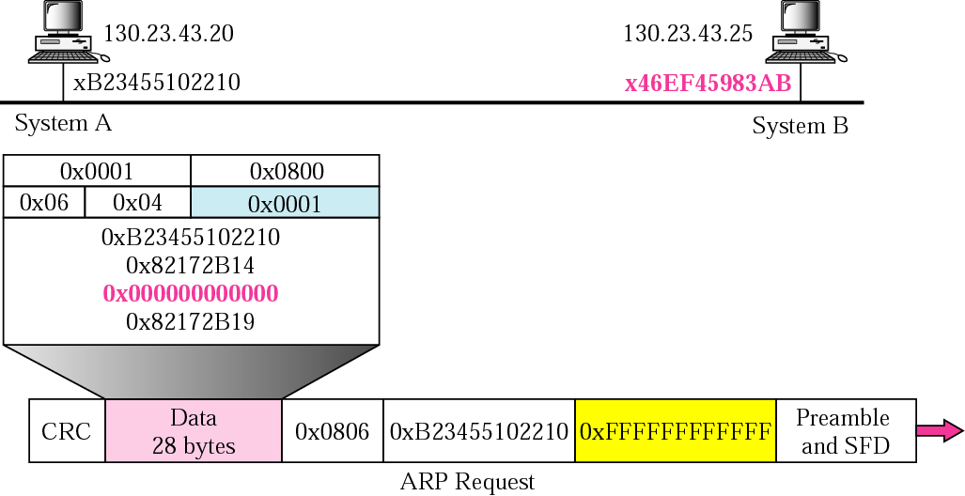
Example: ARP Request
TCP/IP Analysis
Notes:
网络工程系
电子科大通信学院

Slide 24
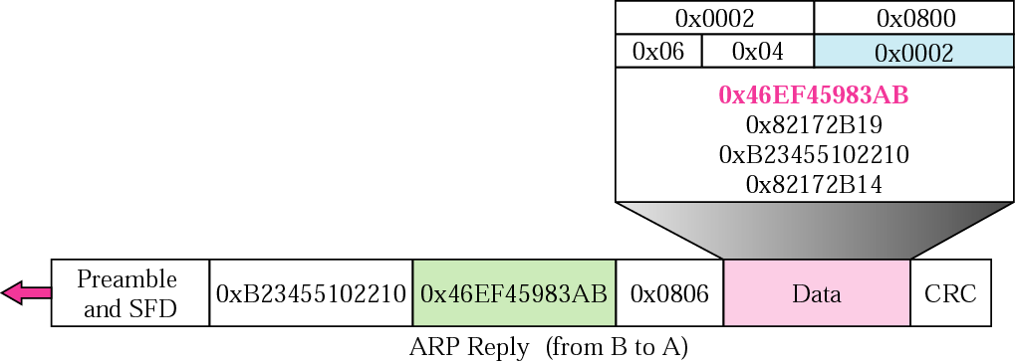
Example: ARP Request
TCP/IP Analysis

Slide 25
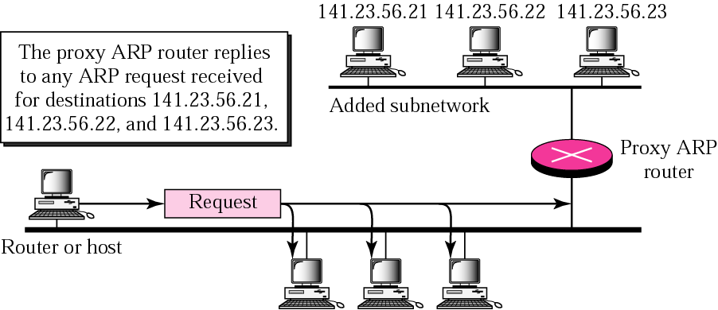
Proxy ARP（代理ARP）
Proxy ARP:
  代表另一个物理网络中一组主机回答ARP Request，在ARP Reply中通告自己的MAC地址（即将解析的IP与代理ARP的MAC绑定）
  To fool the sender of the ARP request into thinking that the router is the destination host, when in fact the destination host is "on the other side" of the router
“Honest”
Hided
Q: In the same IP network or not?
TCP/IP Analysis

Slide 26
Answer
RFC 925: Multi-LAN Address Resolution
  Explicit subnets
  Transparent subnets（Extended ARP）
RFC 1027: Using ARP to Implement Transparent Subnet Gateways
  Routers: Explicit subnets
  Hosts: Transparent subnets
“ From the host point of view, there are no subnets, and their physical networks are simply one big IP network. ”
TCP/IP Analysis

Slide 27
Proxy ARP
关键：创建子网，但不需要重新划分子网地址
功能
  To be used to create a subnetting effect
    两个物理网络，具有相同网络地址
    使用路由器分别连接这两个网络，并执行ARP代理，实现两个逻辑子网
方案：路由器上运行Proxy ARP软件 →transparent subnet gateway
  当路由收到对特定主机的ARP请求时，用自己的物理地址（接收端口）进行ARP应答
  代理ARP应答的条件（同时满足）：
      与源站点不在同一逻辑子网的主机
      路由器有到达该节点的路由（非默认路由）
      且路由表项记录的发送接口≠接收该ARP请求的接口
TCP/IP Analysis

Slide 28
Discussion
设想：
R代替.35向.3返回ARP应答
—— Proxy ARP
（RFC 925）
.33
.34
.35
.1
R
.62
.3
.100
.201
200.6.8.32/27
Hided network
200.6.8.0/24
Main network
.3向.35发送IP分组
  .3广播请求.35的ARP分组，R不转发广播
.35向.3发送IP分组
  .35广播请求.62的ARP分组
→ IP发送失败
→ ARP失败
→ IP发送成功
→ ARP成功
TCP/IP Analysis
Notes:
网络工程系
电子科大通信学院

Slide 29

Gratuitous ARP
故意ARP
大家应该看到过这个对话框, 这个是如何实现呢?
TCP/IP Analysis

Slide 30
Gratuitous ARP
功能：
  Duplicate address test
W. Stevens, TCP/IP Illustrated Volume 1: The Protocol
202.115.12.34
A
2. ARP reply:
sIP = tIP = 202.115.12.34
1. ARP request:
sIP = tIP = 202.115.12.34
202.115.12.34
B
3. Disable local interface: 202.115.12.34
Startup or
Change IP address
TCP/IP Analysis

Slide 31
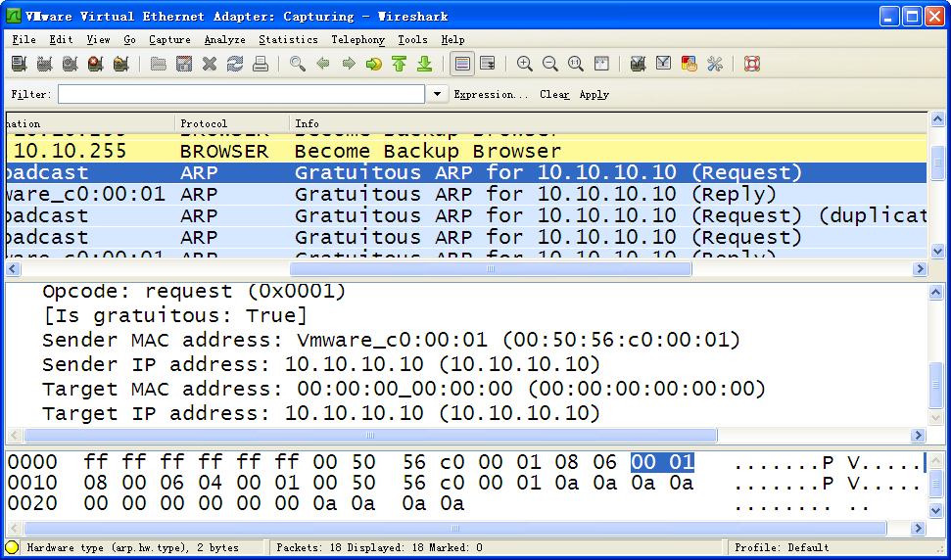
Gratuitous ARP
故意ARP
TCP/IP Analysis

Slide 32
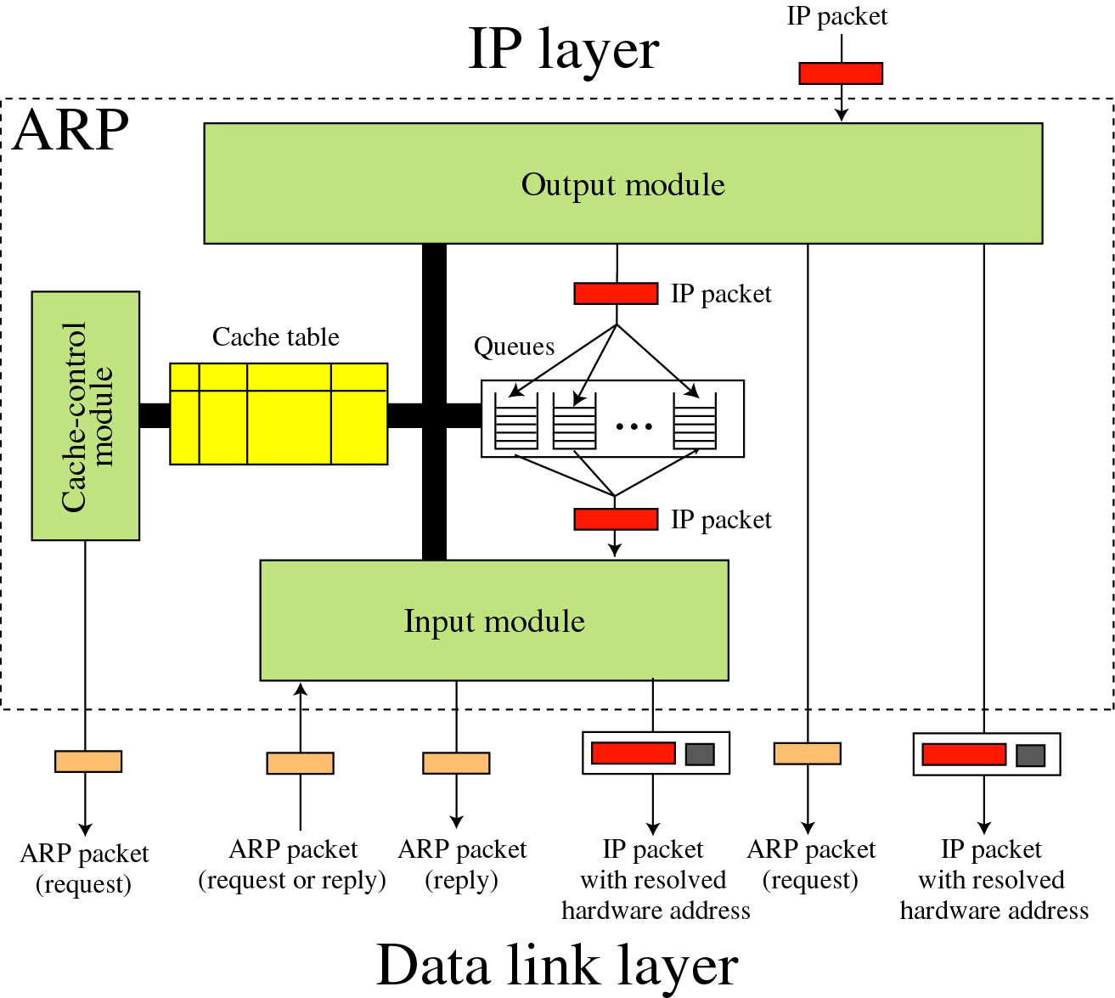
ARP Package
TCP/IP Analysis
Notes:
网络工程系
电子科大通信学院
RFC826中，输入模块接收到ARP Packet的处理是：
1、cache中如果有该ARP的发送者表项，更新之
2、如果没有，只有当自己是ARP请求的目的站点时，才记录该ARP的发送者表项，并相应之

Slide 33
ARP Cache
Host（Windows XP）
Router（Cisco）
C:\> arp –a
Interface: 202.115.12.34 --- 0x2
Internet Address Physical Address Type
202.115.12.33 00-90-27-a7-98-41 dynamic
202.115.12.47 00-90-27-1d-d9-94 dynamic
202.115.12.62 00-90-27-1a-67-e7 dynamic
Router# show arp
Protocol Address Age (min) Hardware Addr Type Interface
Internet 202.115.12.33 -- 0090.27a7.9841 ARPA Ethernet0
Internet 202.115.12.34 5 0005.5d06.1418 ARPA Ethernet0
Internet 202.115.13.1 -- 00e0.7bc0.b205 ARPA Ethernet1
TCP/IP Analysis
Notes:
网络工程系
电子科大通信学院
Cache table
Efficient to use ARP for each packet destined for the same host or router
Each entry has the time-to-live

Slide 34
思考
更新ARP绑定时，发现已有的绑定与新的绑定不一样，是保持已有的还是替换它？
封装IP报文的以太帧中的源MAC和IP报文中的源IP可否用于刷新ARP表项？目的MAC和目的IP呢？
教材第150页中ARP输入模块描述与RFC 826中的Packet Reception一节有矛盾
TCP/IP Analysis

Slide 35
RFC References
RFC 1122: Requirements for Internet Hosts -- Communication Layers
  Section 2.3.2: ARP cache, ARP packet queue
RFC 1812: Requirements for IPv4 Routers
  Section 3.3.2
RFC 1433: Directed ARP
  ARP helper address
RFC 1868: ARP Extension – UNARP
  Announce leaving
TCP/IP Analysis

Slide 36
Summary
ARP
  作用、分组格式
  操作
    何时发送、送给谁
    发送方式（单播、广播）
    发送内容（ARP分组各字段的具体取值，以及封装该分组的以太帧中各字段的具体取值）
  Proxy ARP、Gratuitous ARP
TCP/IP Analysis

Slide 37
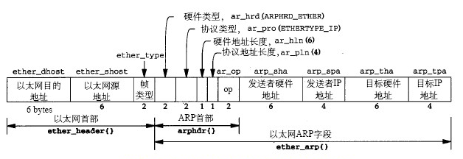
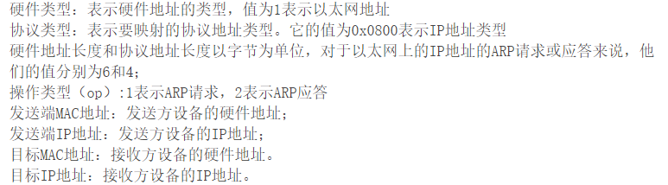
ARP报文格式
TCP/IP Protocol Analysis

Slide 38
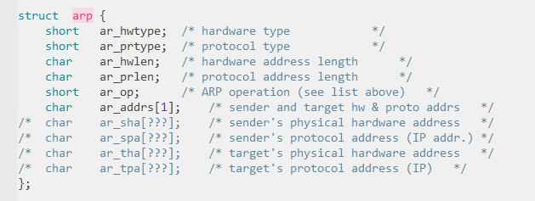
ARP报文结构的实现
XINU79\PCXNET\SRC\H\ARP.H
TCP/IP Protocol Analysis

Slide 39
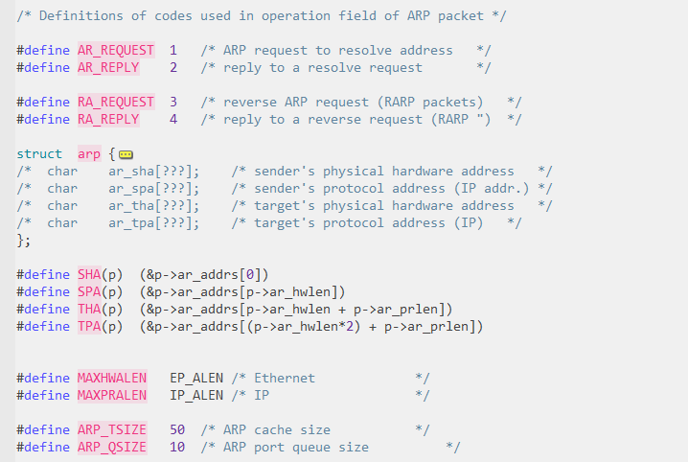
ARP报文结构的实现
TCP/IP Protocol Analysis

Slide 40
ARP软件整体结构
Arp软件初始化
Arp报文处理
Arp缓存维护
Arp请求发送
TCP/IP Protocol Analysis

Slide 41
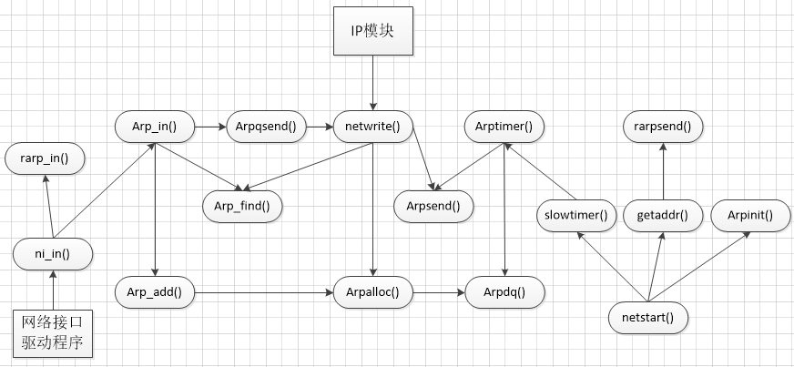
ARP软件整体结构
TCP/IP Protocol Analysis
Notes:
网络工程系
电子科大通信学院

Slide 42
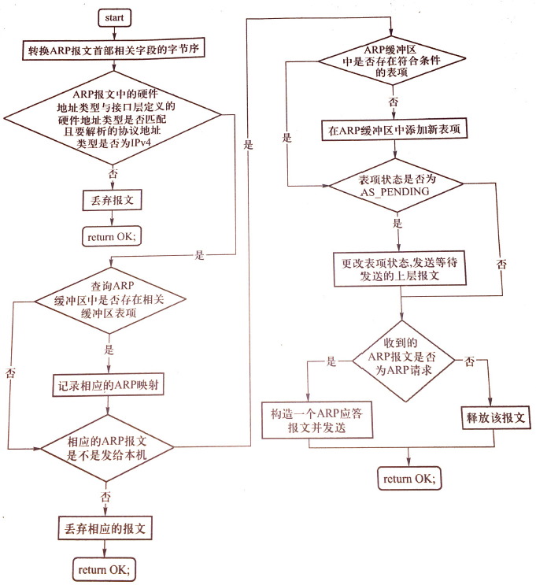
ARP输入处理流程
Arp_in.c文件
TCP/IP Protocol Analysis

Slide 43
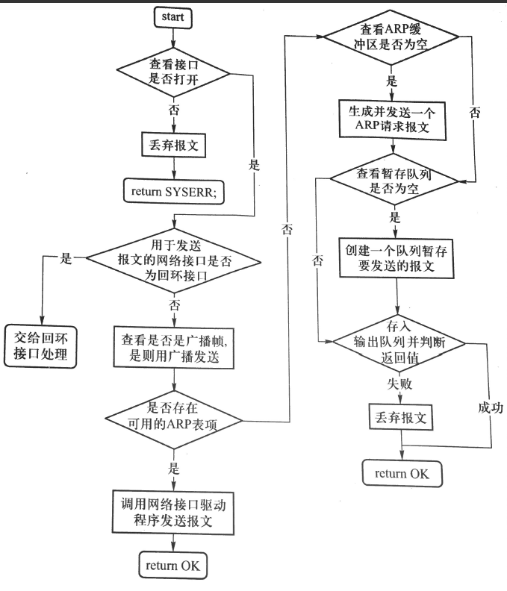
ARP发送请求
..net/netwrite.c
TCP/IP Protocol Analysis

Slide 44
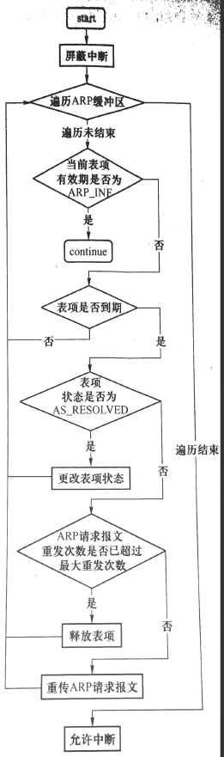
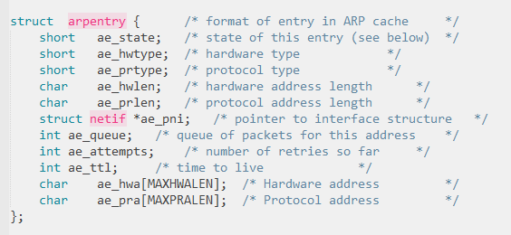
ARP缓存管理
Arptimer.c
TCP/IP Protocol Analysis

Slide 45
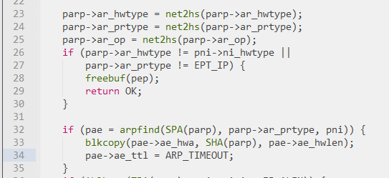
Arp攻击
Arp欺骗攻击
ARP溢出攻击
TCP/IP Protocol Analysis

Slide 46
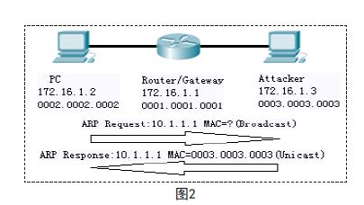
Arp欺骗攻击实验
TCP/IP Protocol Analysis

